Slide 1
Trabalho prático de ac2 – tp04
Aluno: Vinícius Henrique Giovanini
Professor: Romanelli

Slide 2
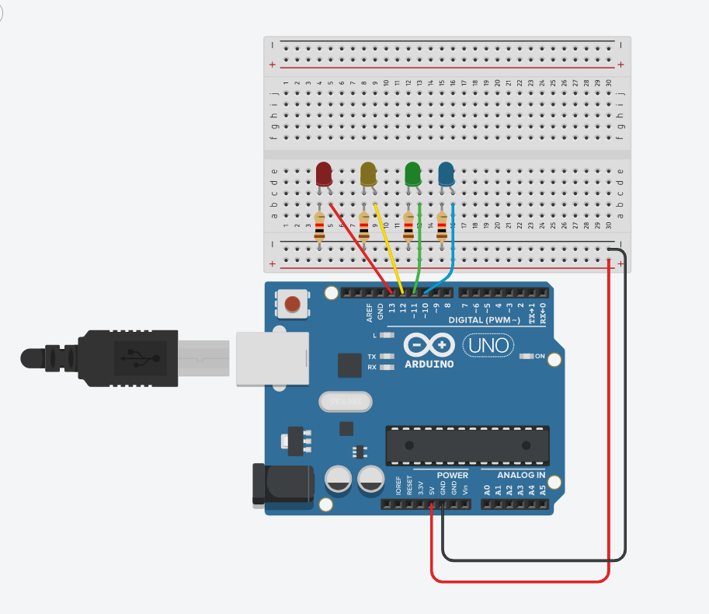
Parte 1 - Arduino
Imagem do Arduino com suas ligações.

Slide 3
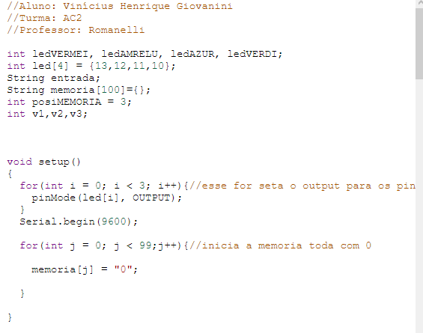
Parte 1 - FUNÇÕES
Imagem das variáveis declaradas no início mais o void Setup()
→ Esse void tem como objetivo declarar os leds e salvar o seu determinado pino, o segundo for presente tem o objetivo de inicializar o vetor memoria com “0” em todas as posições

Slide 4
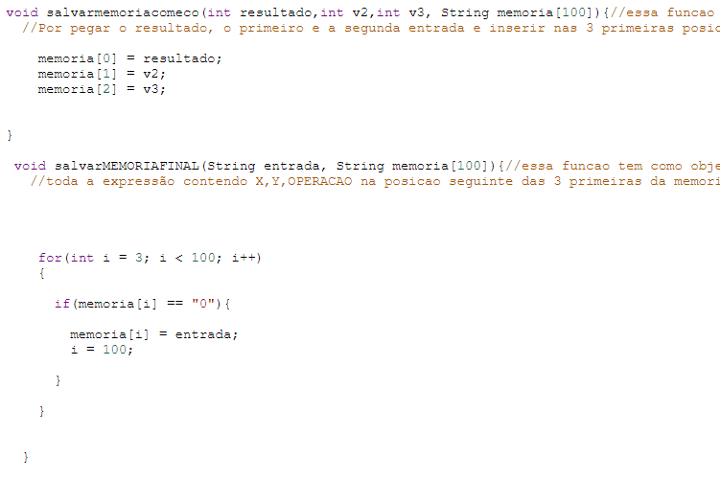
Parte 1 – FUNÇÕES
Imagem das 2 funções de salvar determinado elemento em determinada posição
A primeira função salva, o resultado, X e Y nas primeiras 3 posições da memória.
→ A segunda função tem como objetivo salvar nas posições seguinte a String contendo X, Y e as operações

Slide 5
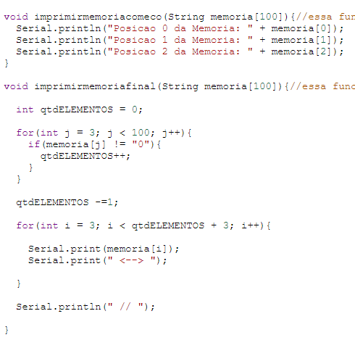
Parte 1 - FUNÇÕES
Imagem das funções de impressão
→ Essas funções simplesmente pegam determinada posição da memória e faz o print na tela

Slide 6
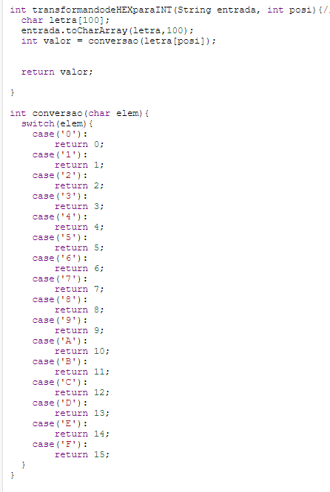
Parte 1 - FUNÇÕES
Imagem das funções de conversão de HEX para INT
→ Essas funções pegam a operação da String presente na 3 posição, transforma em char, joga o char na posição requerida no switch case e retorna o número INT

Slide 7
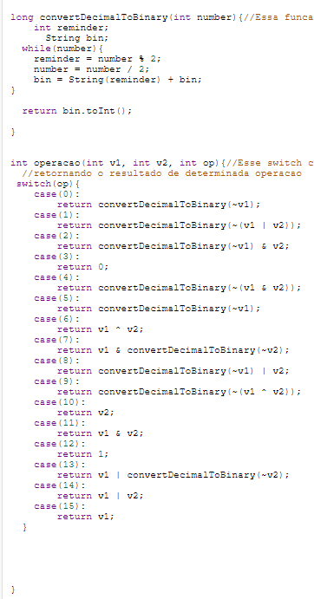
Parte 1 - FUNÇÕES
A primeira função pega um numero decimal e converte para binário
→ A segunda função pega o numero binário e realiza as operações designadas pelo numero decimal presente no switch case
Algumas operações estão retornando valores errados (Problema não resolvido)

Slide 8
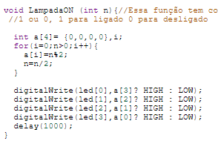
Parte 1 - FUNÇÕES
Imagem da função para ligar os leds
→ Essa função pega o valor do resultado e passa por dentro de um for, logo em seguida utiliza-se operação ternária para ligar o led que ficara ligado em um tempo de 1000ms.

Slide 9
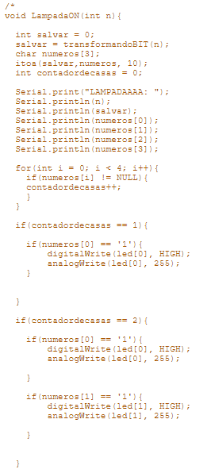
Parte 1 - FUNÇÕES
Imagem da função para ligar os leds alternativa com ERRO.
Essa segunda função foi criada para ligar o led, ela pega o número decimal do resultado, converte em número binário, logo em seguida passa para char, dessa forma para ser pegado o número posição por posição e ser ligado nas posições onde será encontrado 1, e desligado na posição que for encontrado 0.
O erro ocorre pois quando passa o numero binário armazenado em int para char, ele salva somente 1000 no char.
Se for passado 10, ele será convertido em 1010, e tinha que passar esse valor para char, porém é passado 1000.

Slide 10
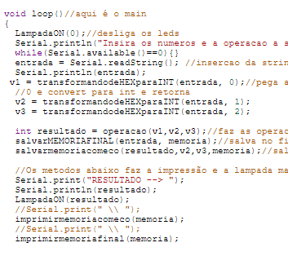
Parte 1 - FUNÇÕES
Imagem da função principal
Essa função é onde é inserido a String que vai ser tratada.
Logo em seguida ela passa o valor de X para v1 de Y para v2 e a operação para v3, com a função tranformandodeHEXparaINT
Depois ele faz a operação, e manda para a função de ligar leds, e no final imprime o resultado.

Slide 11

Parte 2 – Código - JAVA
A explicação do código da parte dois do trabalho está no próprio código comentado.
Essa parte do trabalho foi feito através da linguagem Java.

